Slide 1
Про стан та перспективи залучення студентів та обдарованої молоді до наукової та інноваційної діяльності у 2023/2024 н. р.
Різними формами НДРС охоплено 3004 студентів (25,65% від загальної кількості студентів).
Порівняно з минулим роком це на 616 осіб більше.

Slide 2
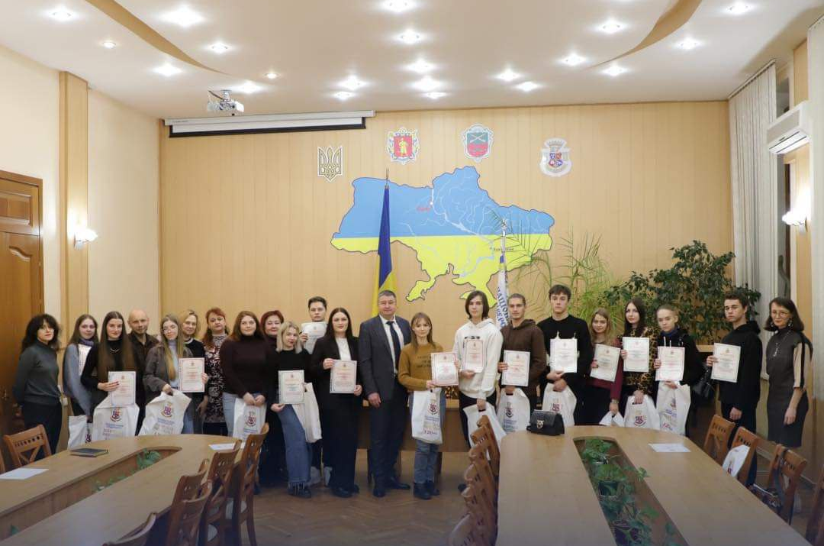
Університетська студентська олімпіада — 369 переможців (на фото — лише мала частина)
Це на 79 переможців більше, ніж минулого року.

Slide 3
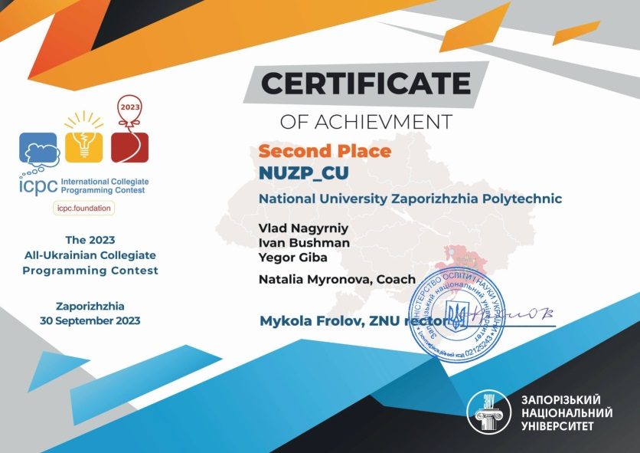
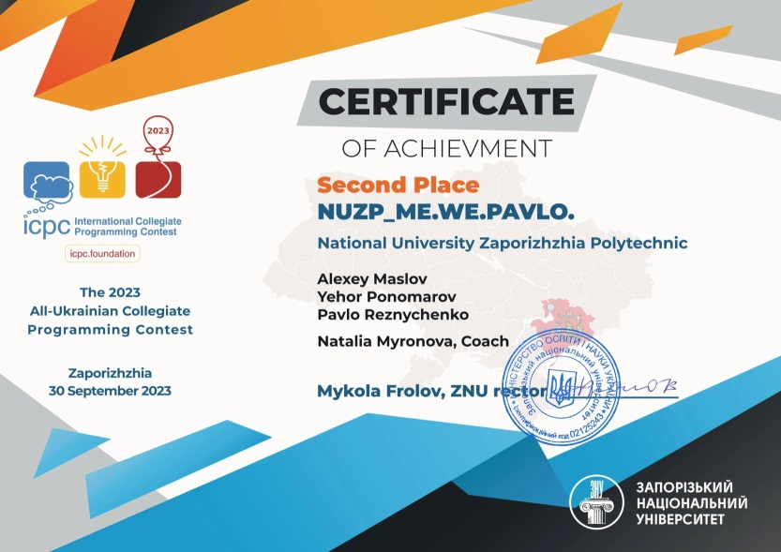
All-Ukrainian Collegiate Programming Contest 2023

Slide 4
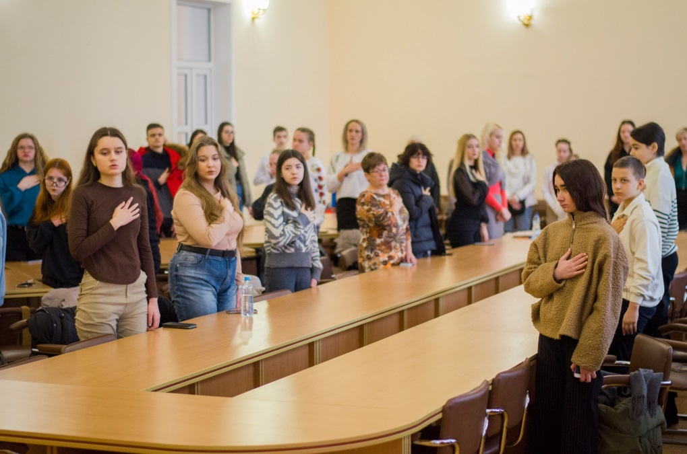
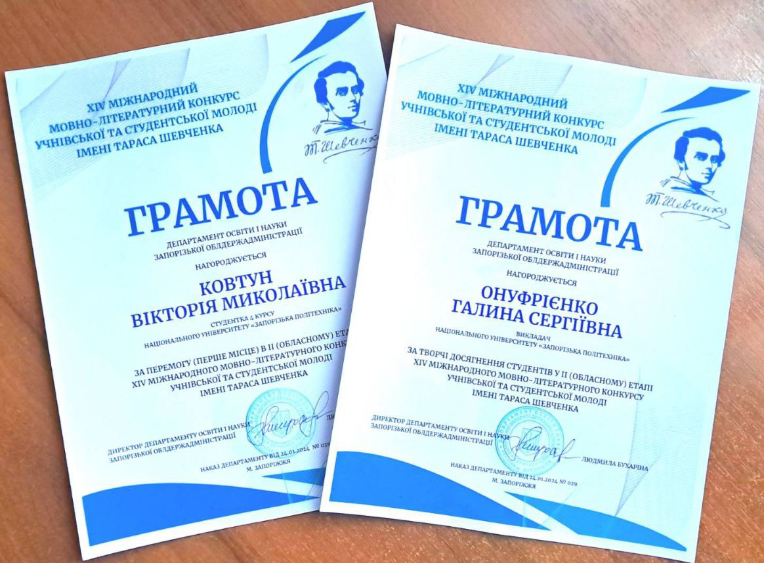
Міжнародні конкурси з мови
Вікторія Ковтун, БАД-532
Переможниця університетського та обласного етапу Міжнародного мовно-літературного конкурсу імені Тараса Шевченка
(наук. кер. — ОНУФРІЄНКО Г.С., доц. каф. У та ЗМП)

Slide 5
Університетський конкурс студентських наукових робіт
2022/2023 н. р. | 2023/2024 н. р.
15 секцій | 18 секцій
243 студенти-автори підготували 213 робіт | 310 студентів-авторів підготували 274 роботи
115 переможців | 130 переможців

Slide 6
Всеукраїнський творчий конкурс наукових робіт «Автоматизація процесів керування, приладобудування та комп’ютерно-інтегровані технології»

Slide 7
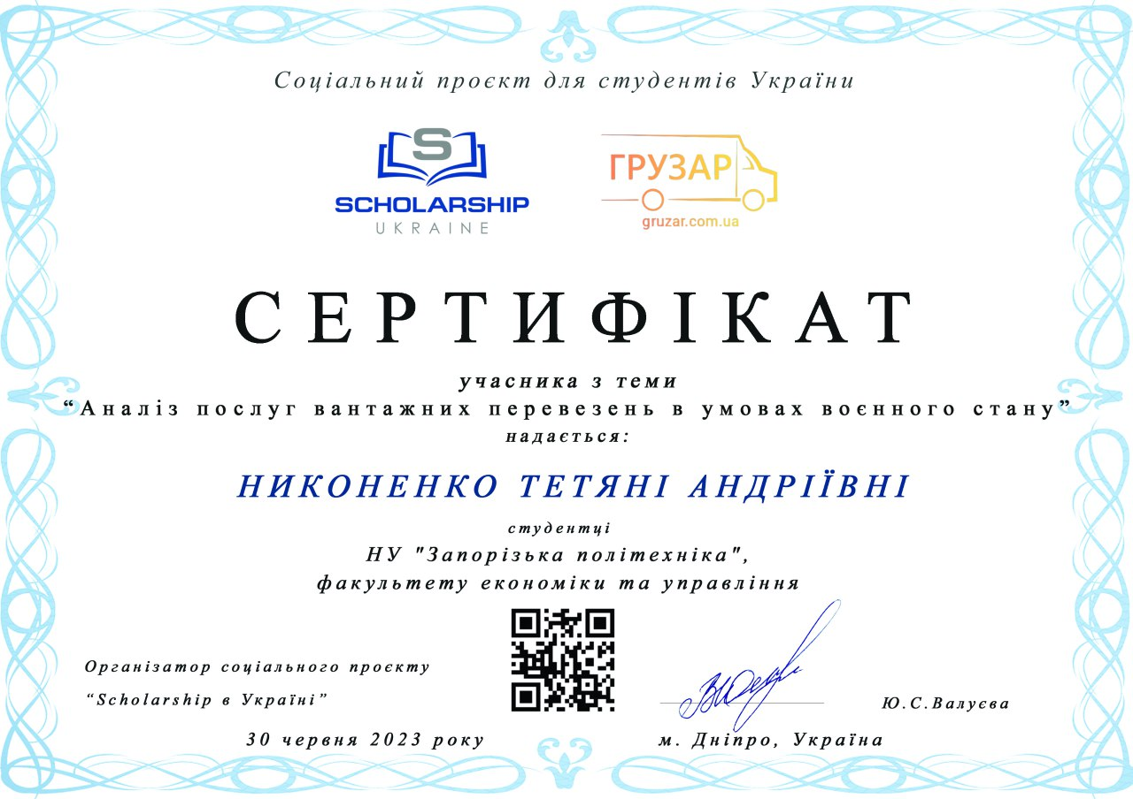
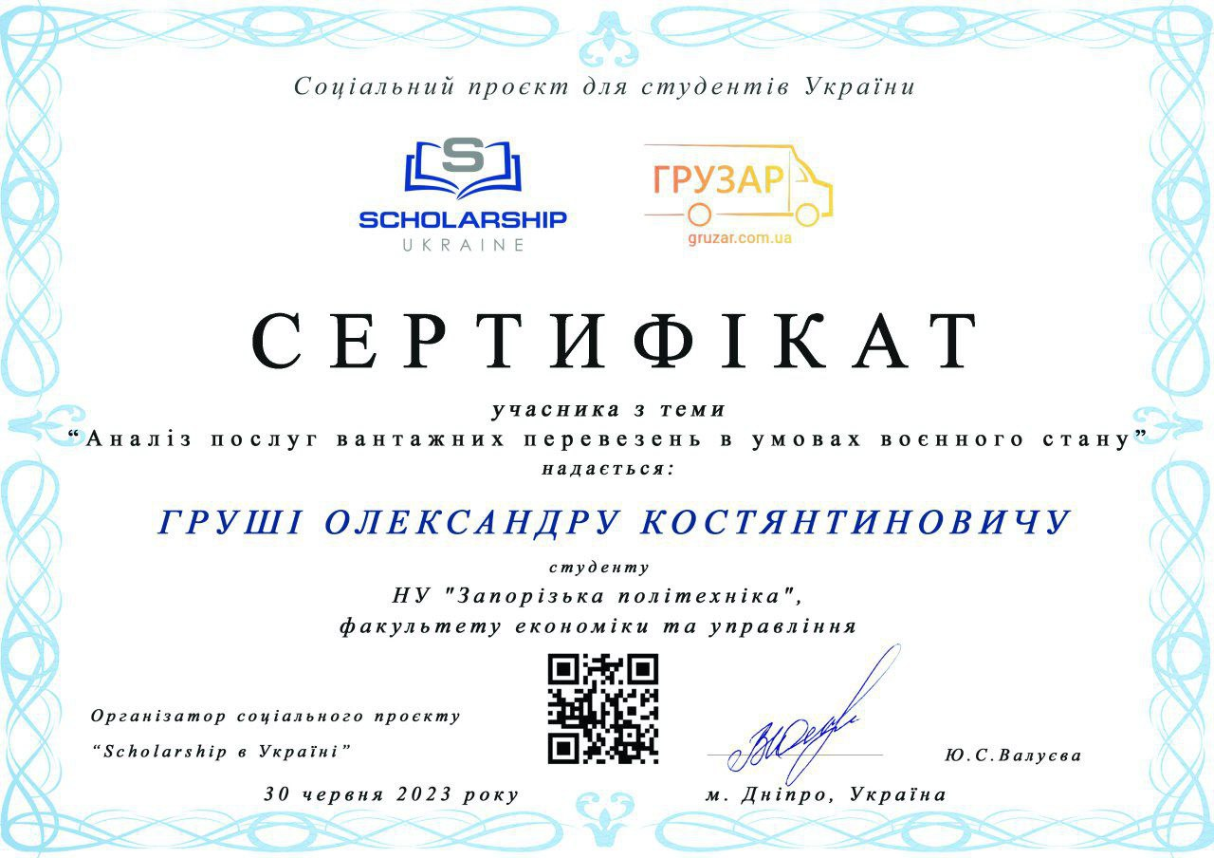
Всеукраїнський конкурс студентських наукових робіт «Мотивація нескорених»

Slide 8
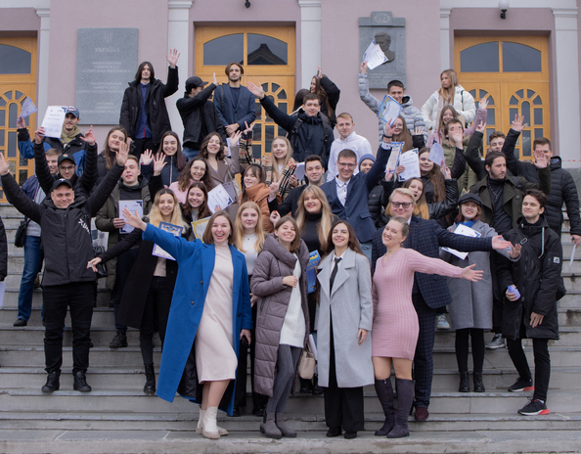
Всеукраїнський конкурс творчих робіт серед молоді, започаткований Спілкою молодих державних службовців України

Slide 9
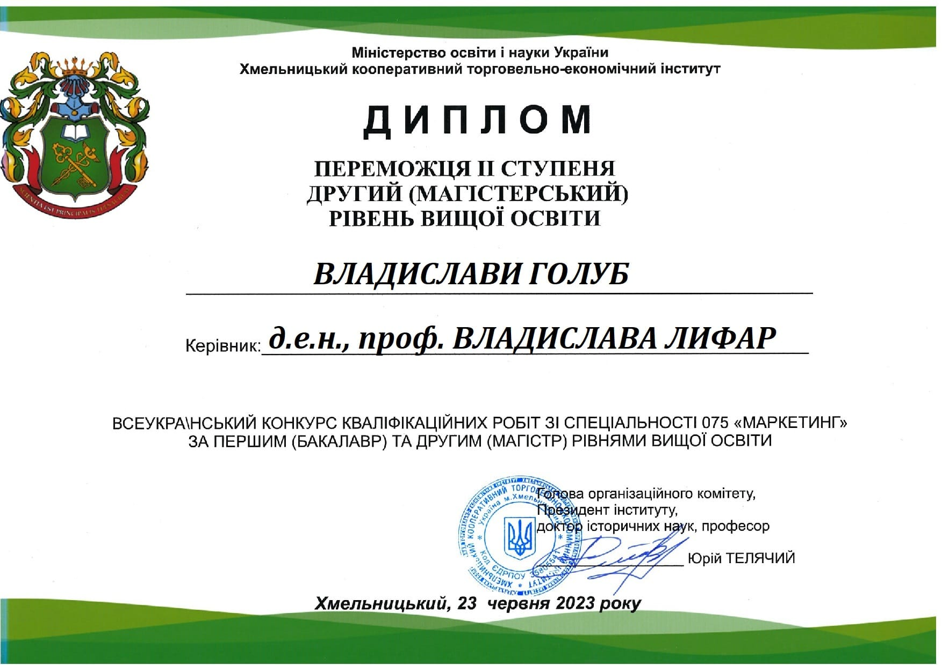
Всеукраїнський конкурс кваліфікаційних робіт зі спеціальності 075 «маркетинг» за першим та другим рівнями вищої освіти

Slide 10
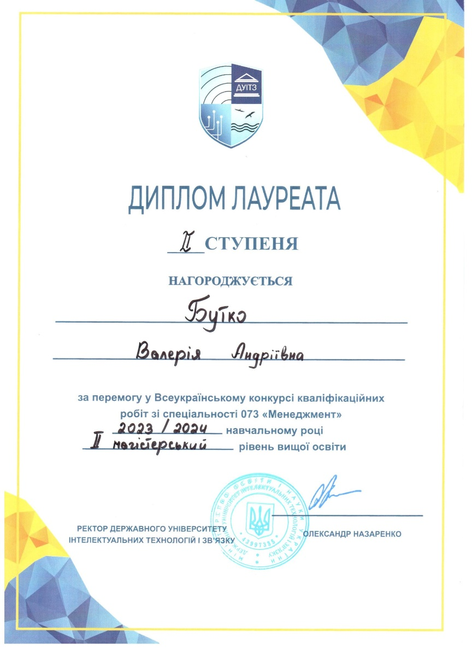
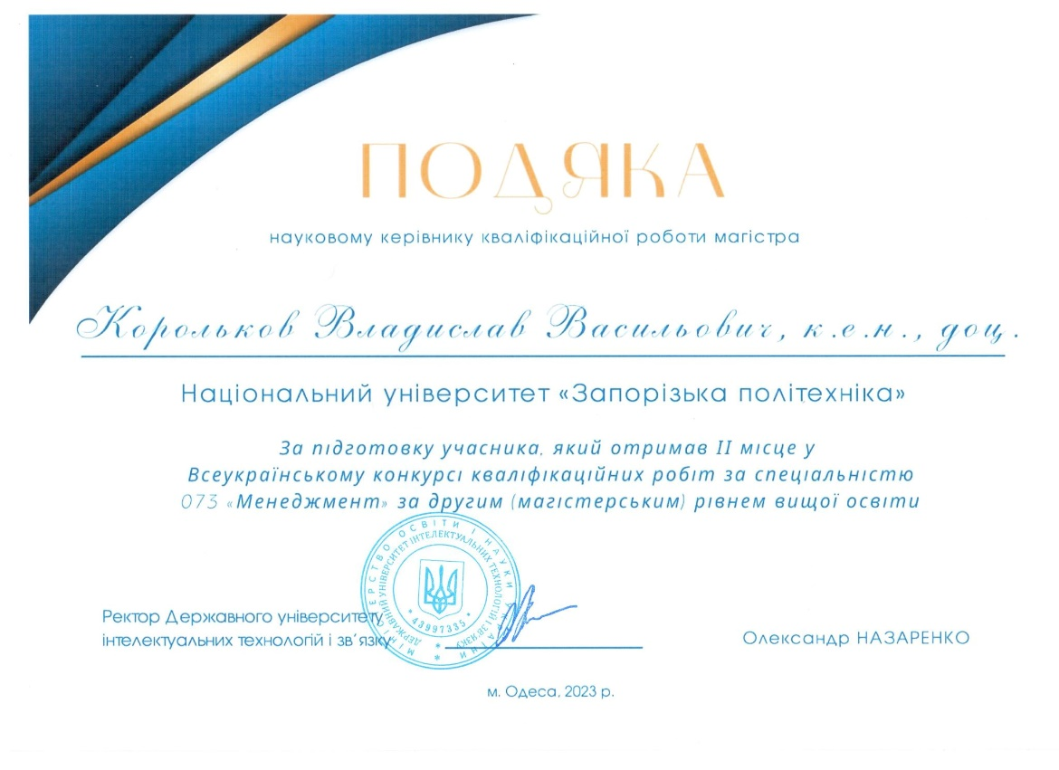
всеукраїнські конкурси кваліфікаційних робіт зі спеціальності 073 «Менеджмент»

Slide 11
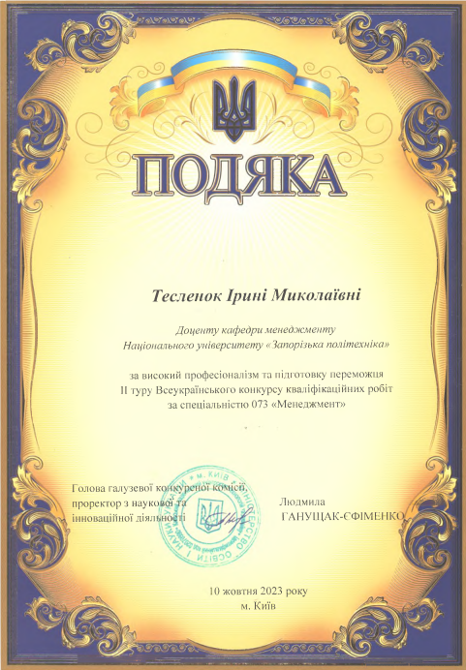
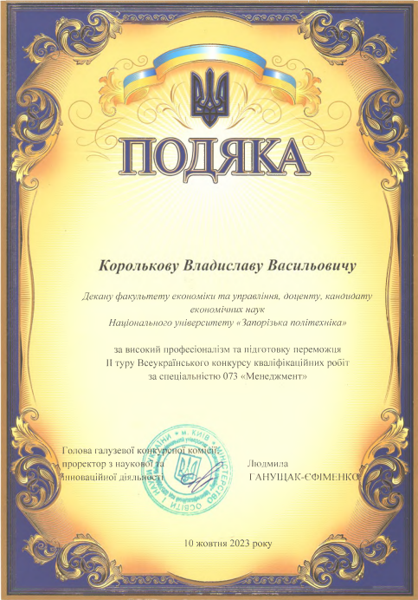
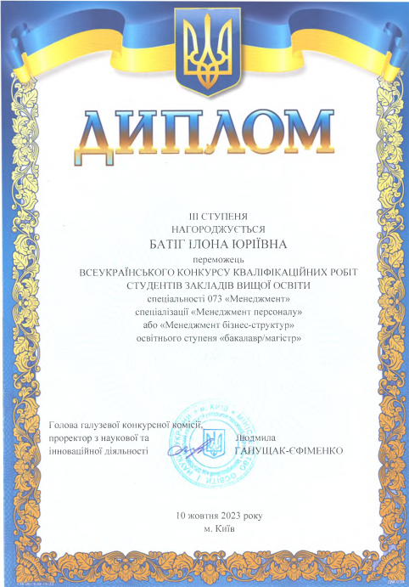
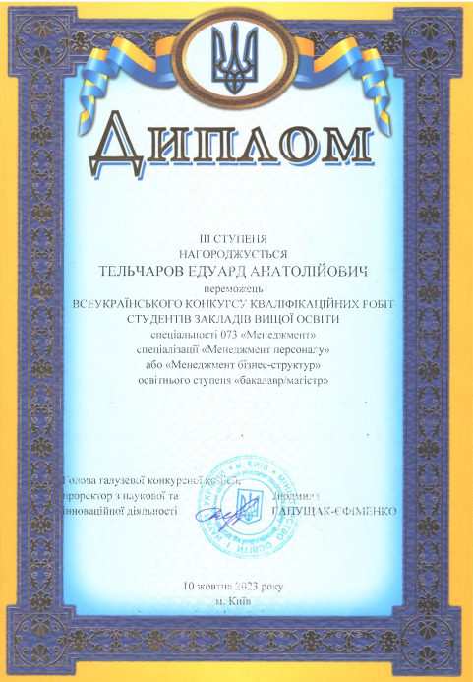
всеукраїнські конкурси кваліфікаційних робіт зі спеціальності 073 «Менеджмент»

Slide 12
всеукраїнський конкурс кваліфікаційних робіт зі спеціальності 022 «Дизайн»

Slide 13
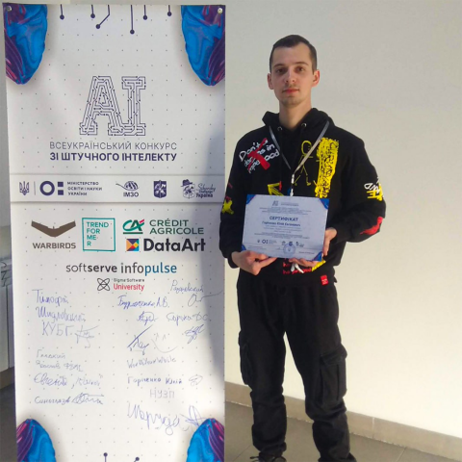
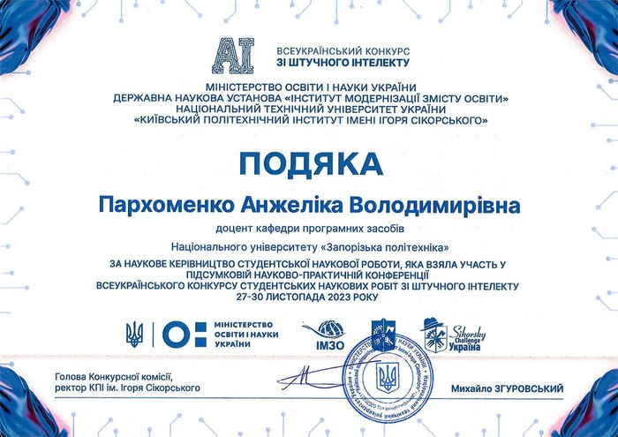
всеукраїнський конкурс студентських наукових робіт зі штучного інтелекту
На фото — Юлій Горіченко, КНТ-222м, фіналіст конкурсу

Slide 14
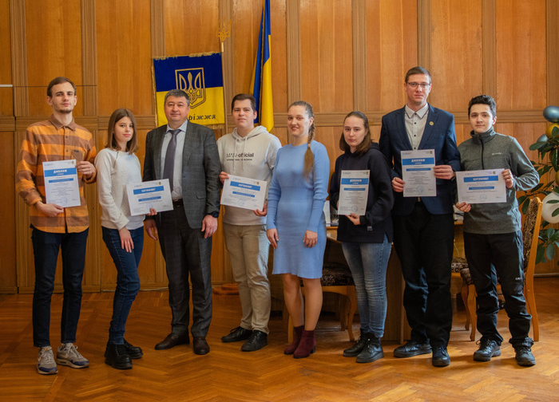
Всеукраїнський творчий конкурс студентських наукових робіт «Процеси та обладнання машинобудівних виробництв»

Slide 15
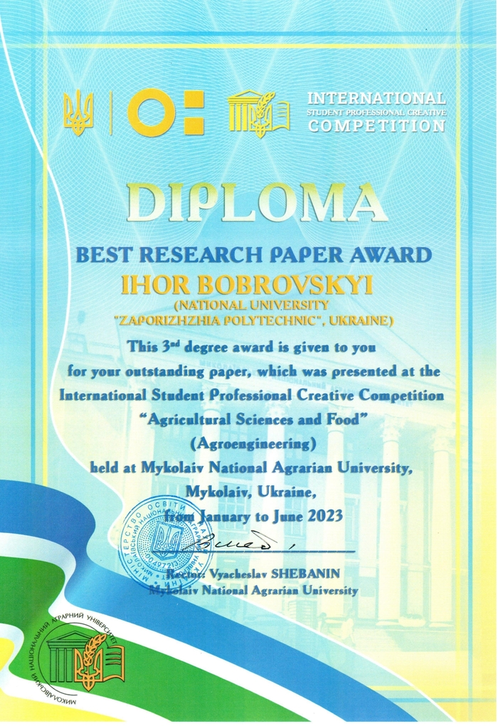
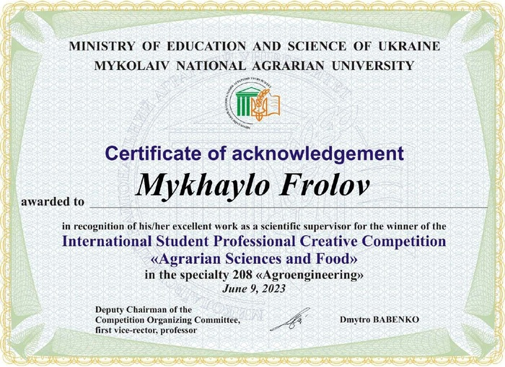
Міжнародний студентський професійний творчий конкурс «Аграрні науки та продовольство»

Slide 16
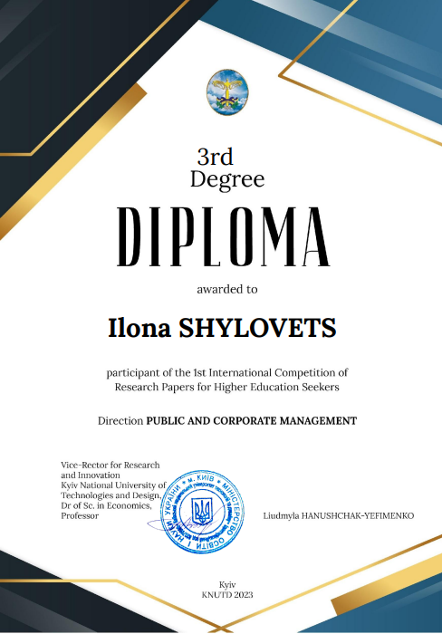
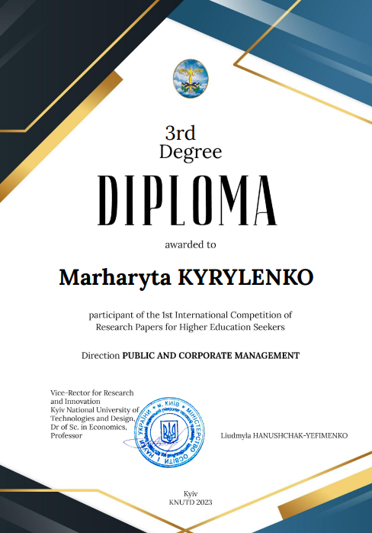
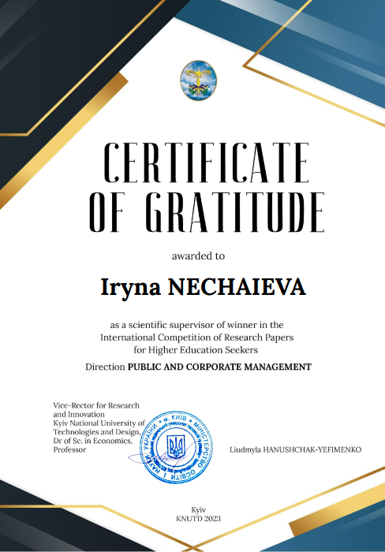
Міжнародний конкурс наукових робіт здобувачів вищої освіти за напрямом «Public and Corporate Management»

Slide 17
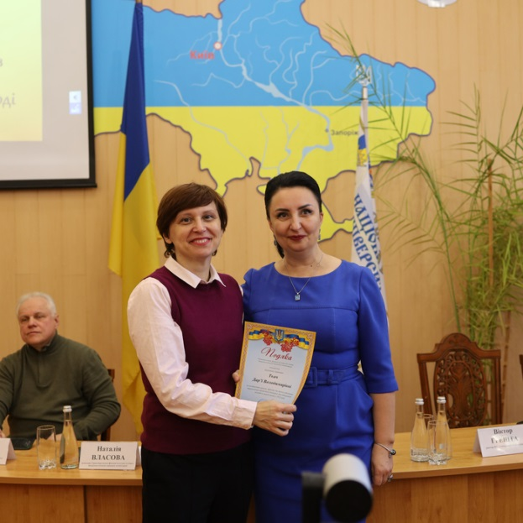
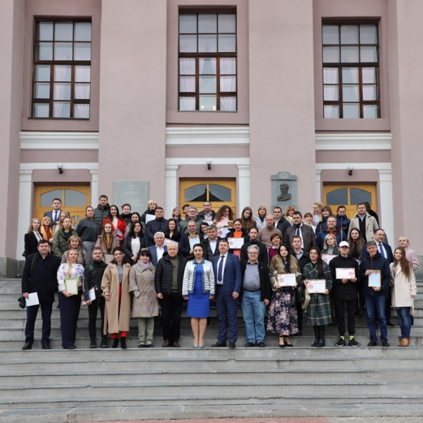
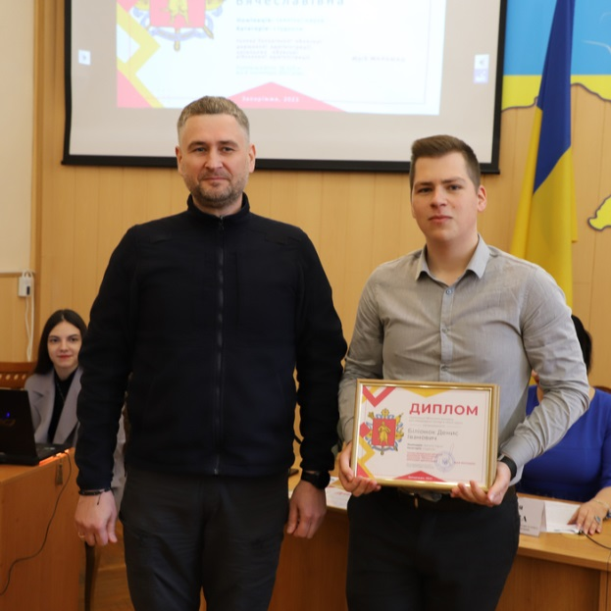
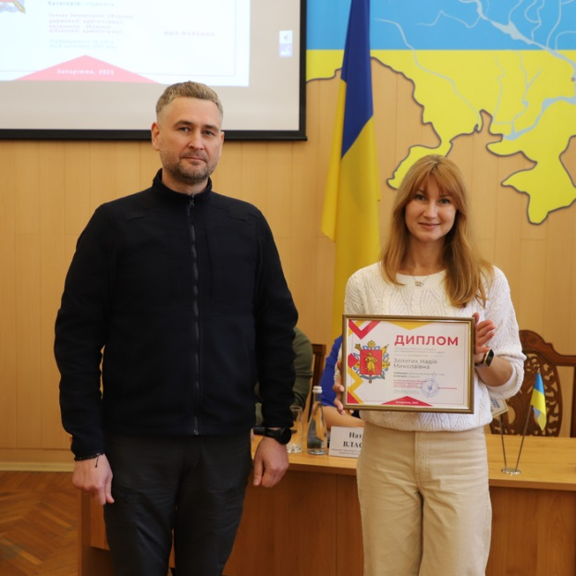
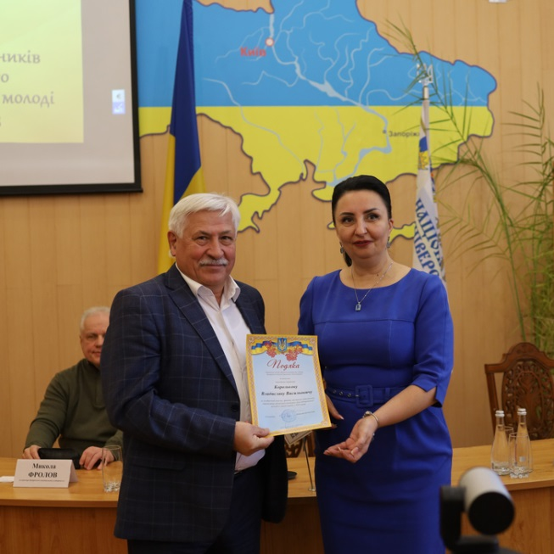
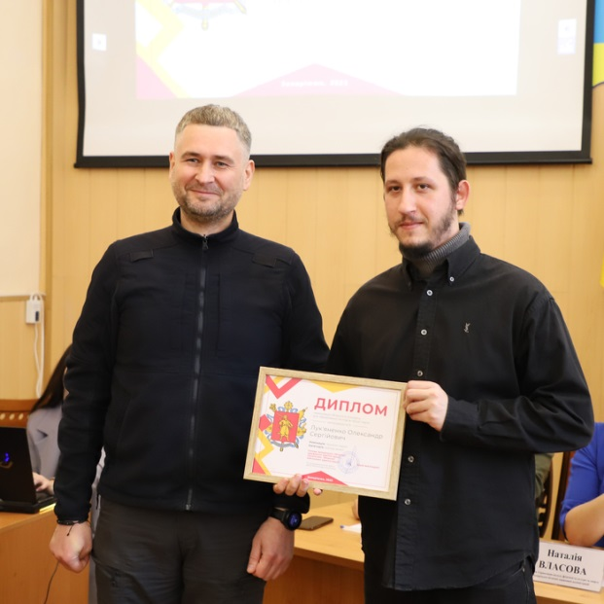
ОБЛАСНИЙ КОНКРС ДЛЯ ОБДАРОВАНОЇ МОЛОДІ У ГАЛУЗІ НАУКИ — 11 ПЕРЕМОЖЦІВ

Slide 18
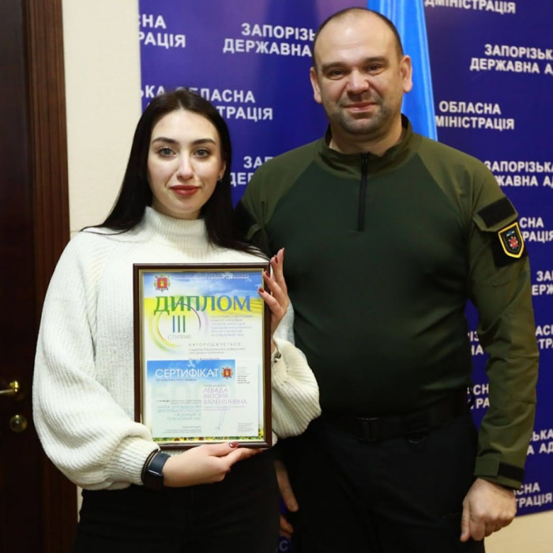
обласний студентський конкурс наукових проєктів «Наука для відбудови Запорізького регіону у воєнний та повоєнний час»
На фото — вікторія Левада, ГФ-213м, переможниця конкурсу

Slide 19
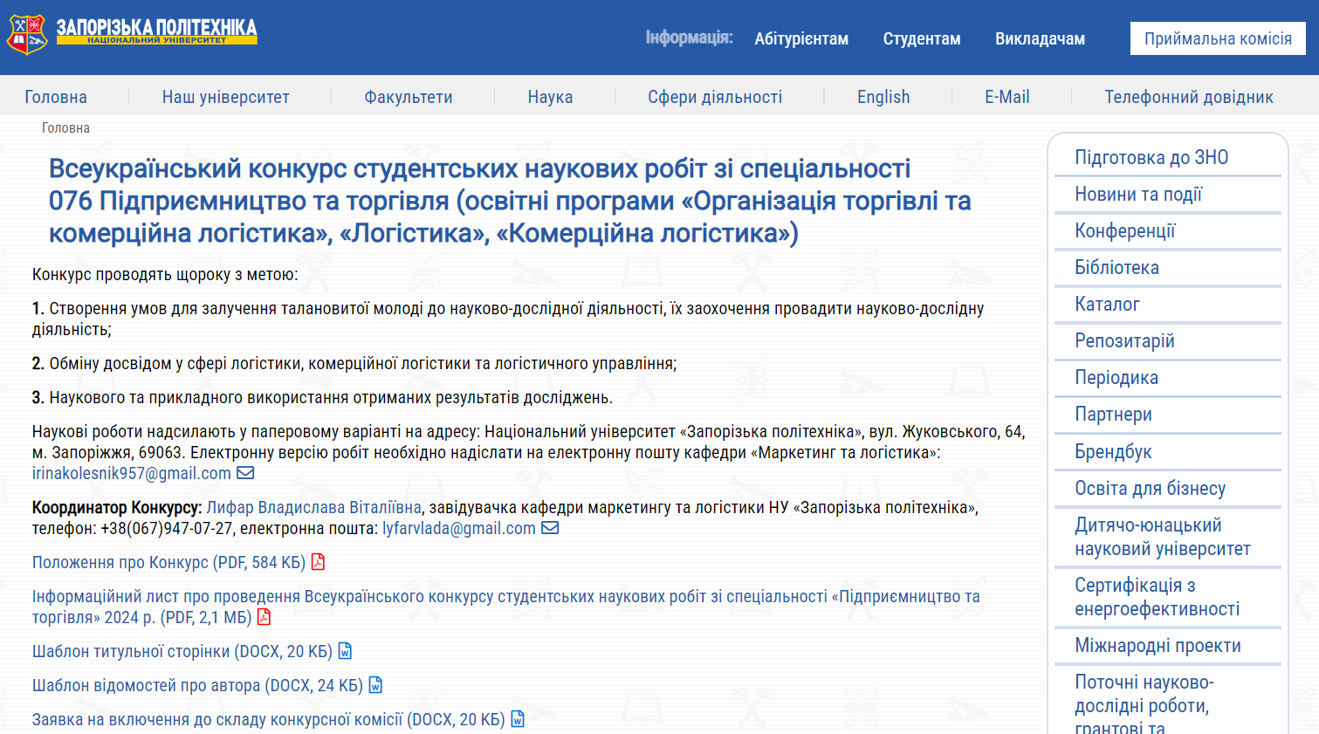
https://zp.edu.ua/vksnr076

Slide 20
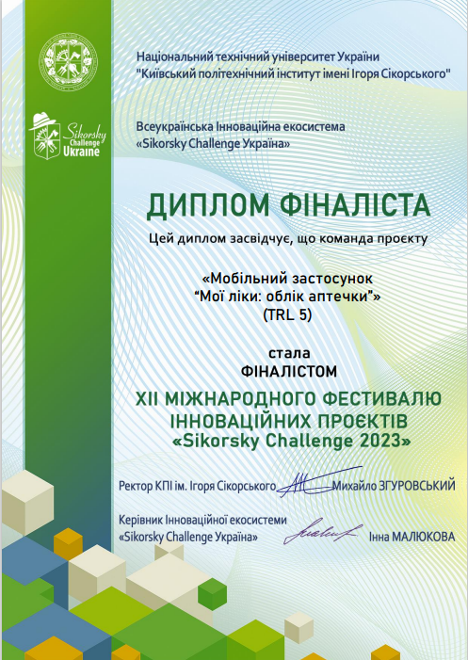
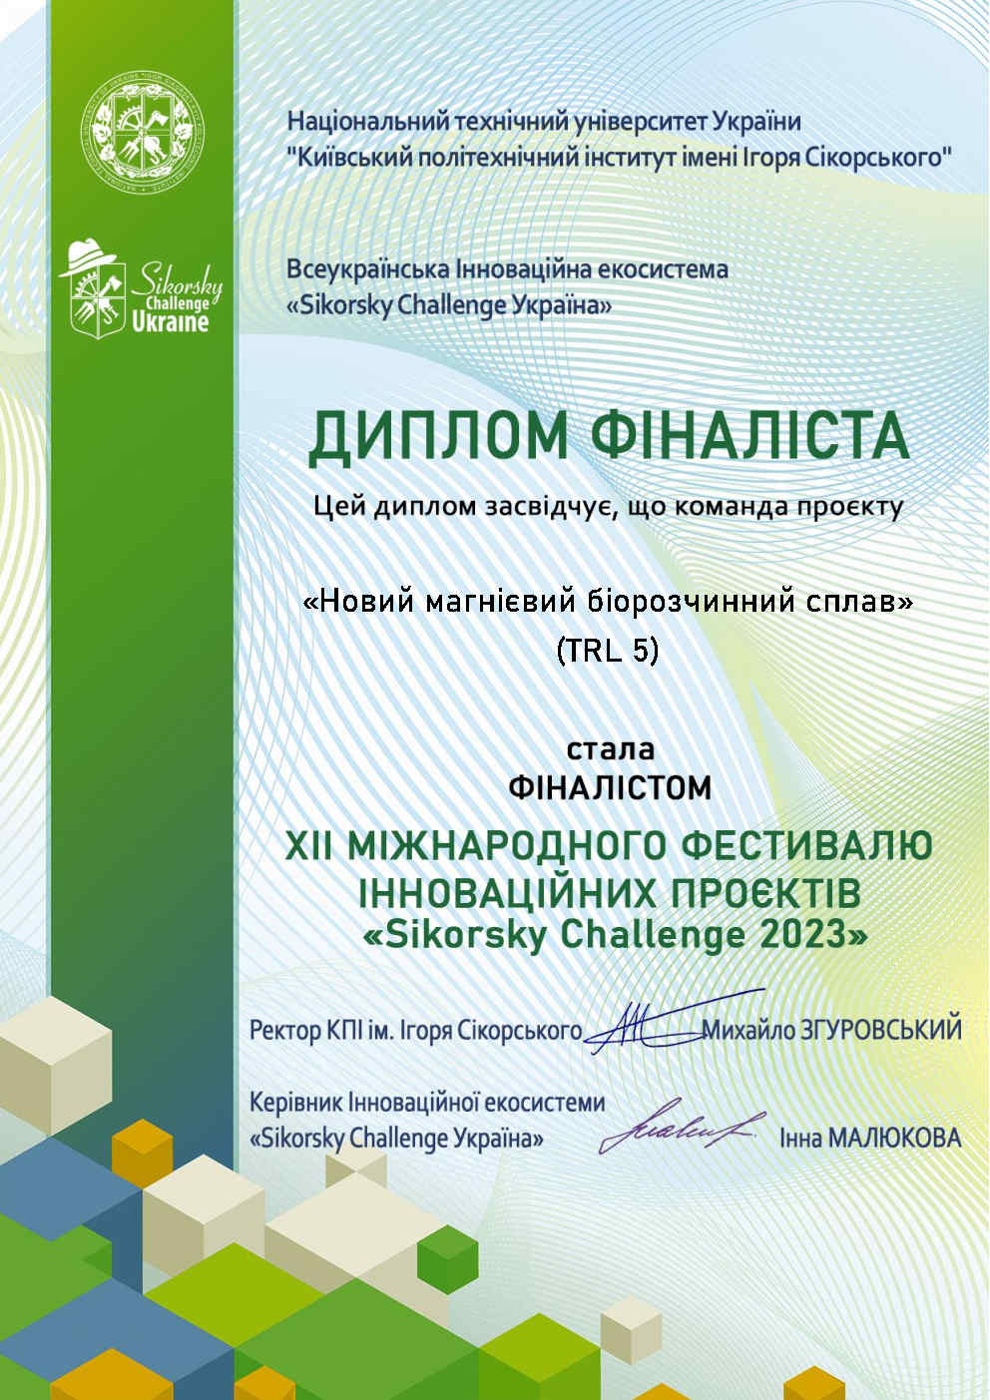
Конкурс інноваційних стартап проєктів Sikorsky Challenge 2023

Slide 21
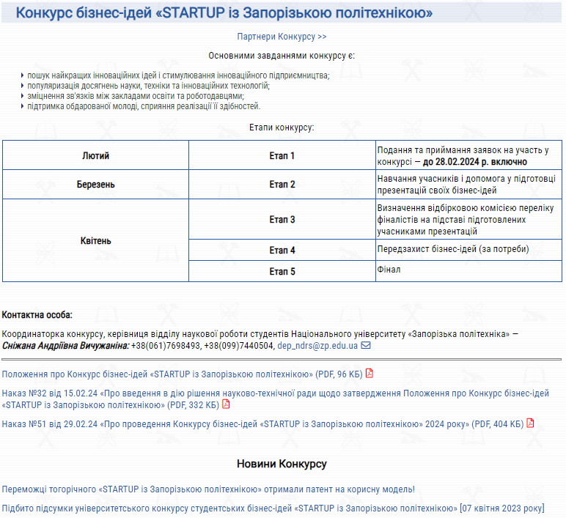
https://zp.edu.ua/startup

Slide 22
Конференції здобувачів вищої освіти та молодих учених
Всеукраїнська конференція «Сучасний оздоровчий фітнес як інноваційна форма організації навчального процесу здобувачів вищої освіти» (каф. ФКОНВС);
Всеукраїнська конференція «Сучасні технології в оздоровчій діяльності» (каф. ФТЕ);
I (VII) Міжнародна науково-практична конференція «Інформаційні технології: теорія і практика» / I (VII) International Scientific and Practical Conference of Students and Young Scientists «Information Technologies: Theory and Practice» (каф. СА та ОМ).

Slide 23
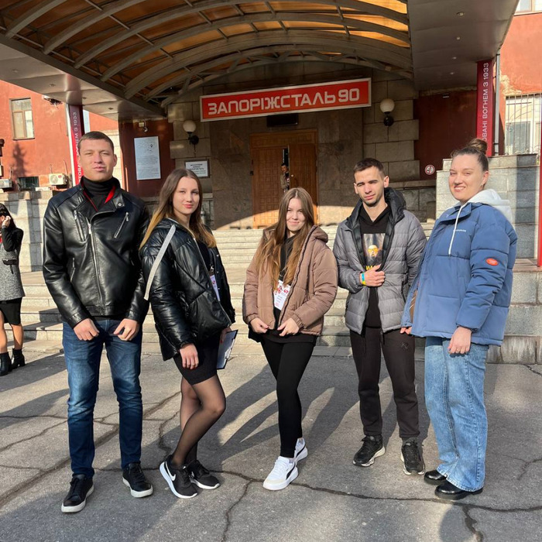
Науково-технічна конференція молоді від ПАТ «Запоріжсталь»

Slide 24
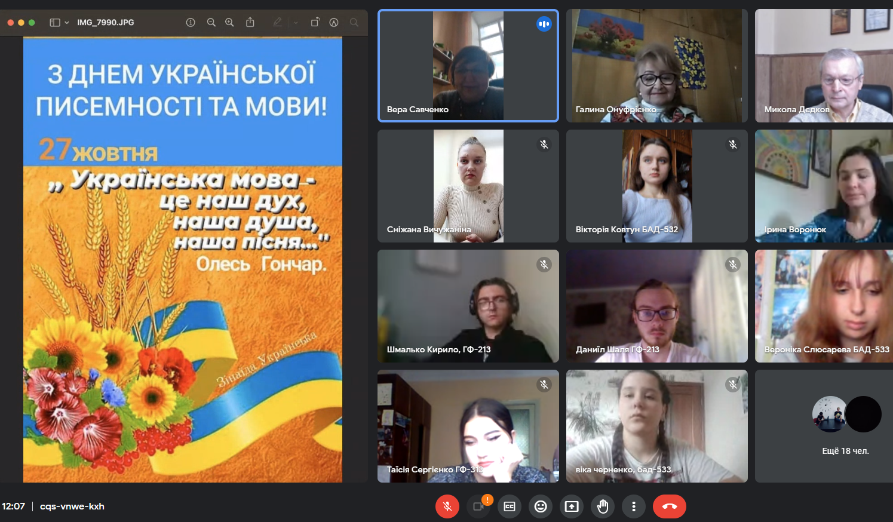
міжфакультетський круглий стіл «Українська мова в національному вимірі та у світовому просторі в ХХІ столітті» до Дня української писемності та мови 2023 р.

Slide 25
конференція з нагоди 210-річчя від дня народження Тараса Шевченка «Геній української нації»

Slide 26
Студентські Публікації
82 статті
1735 тез доповідей
125 публікації самостійно

Slide 27
Заохочення студентів за участь у науково-інноваційній діяльності
Дипломи, грамоти, сертифікати учасників, подяки.
Додаткові бали до рейтингу успішності.
Рекомендація для отримання матеріальної підтримки Запорізької міської ради для обдарованої молоді.
Грошові премії.

Slide 28
Дякую за увагу!
Доповідь підготувала
Керівниця відділу наукової роботи студентів
Сніжана Вичужаніна
4-93, dep_ndrs@zp.edu.ua

